Slide 1







KÍNH CHÀO THẦY CÔ VÀ CÁC EM HỌC SINH LỚP 8A
Môn: Tin học
Giáo viên : Nguyễn Thị Phước
Trường: THCS Phước Thắng

Slide 2



1
KHỞI ĐỘNG
Cấu trúc bài học
2
HÌNH THÀNH KIẾN THỨC
3
LUYỆN TẬP
4
VẬN DỤNG

Slide 3


Em có nhận xét gì về 02 trang chiếu trên ?
1
Khởi
động
2

Slide 4
Em có nhận xét gì về 02 trang chiếu trên ?
Trả lời
Sự khác nhau giữa hai trang chiếu là:
Trang chiếu 1 chưa được thay đổi màu chữ, kích cỡ chữ, chưa căn chỉnh lề.
Trang chiếu 2 có màu sắc đẹp hơn, văn bản được trình bày đẹp hơn
Khởi
động

Slide 5

Tiết 2: Bài 10a
ĐỊNH DẠNG
NÂNG CAO CHO TRANG CHIẾU (T2)

Slide 6

NỘI DUNG
1
Văn bản và màu sắc trên trang chiếu Title
2
Số trang, đầu trang và chân trang
3
TH: Tạo bài trình chiếu cho lễ ra mắt CLB Tin học

Slide 7



Chú thích
Hoạt động cá nhân
Hoạt động cặp đôi
Hoạt động nhóm

Slide 8
3. TH:TẠO BÀI TRÌNH CHIẾU CHO LỄ RA MẮT CLB
NHIỆM VỤ
Mở bài trình chiếu mới
Định dạng văn bản trên trang chiếu
Đánh số trang, thêm đầu trang và chân trang
Hoàn thiện bài trình chiếu và lưu tệp

Slide 9
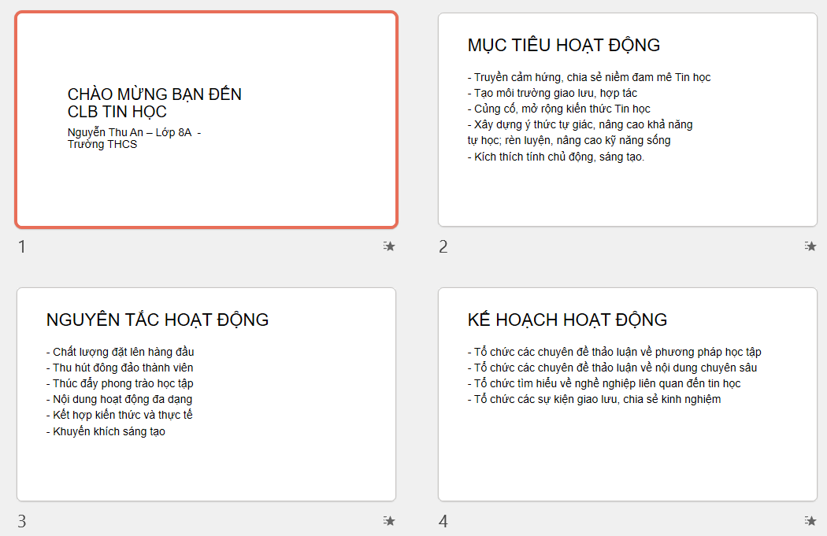
A. Mở bài trình chiếu mới
Tạo bài trình chiếu mới:
B1: Khởi động phần mềm MS Power Point 2016
B2: Chọn bố cục cho Slide 1 là Title Slide
B3: Chèn 3 Slides với bố cục là Title and Content
B4: Nhập nội dung cho các Slides

Slide 10
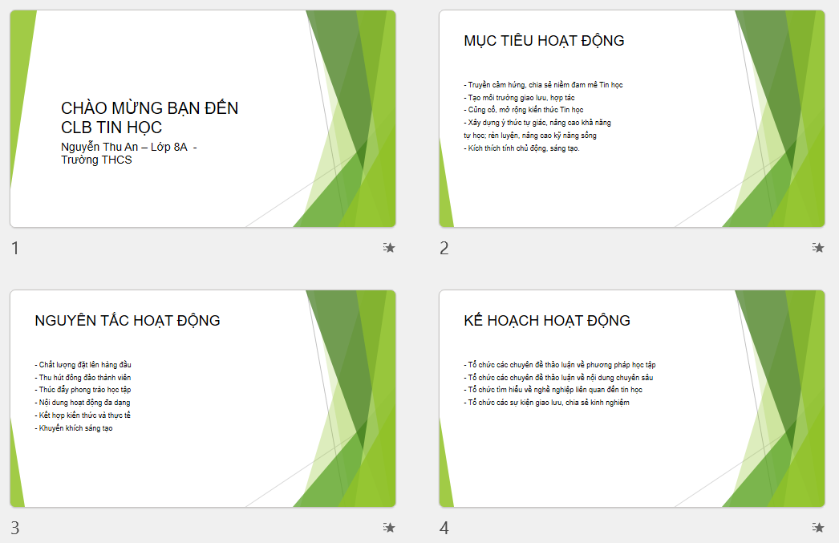
A. Mở bài trình chiếu mới
Thiết lập Themes cho bài trình chiếu mới:
B1: Mở bài thuyết trình cần thiết lập Themes
B2: Chọn thẻ Design / Nhóm Themes / Chọn themes tùy ý

Slide 11
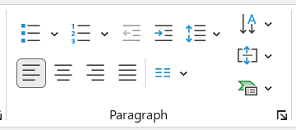
B. Định dạng văn bản trên trang chiếu
Căn chỉnh văn bản
B1: Chọn văn bản cần căn chỉnh
B2: Chọn thẻ Home / Nhóm Paragraph / Chọn nút căn chỉnh văn bản phù hợp với yêu cầu

Slide 12
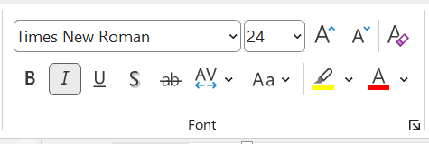
B. Định dạng văn bản trên trang chiếu
Thiết lập Font chữ
B1: Chọn văn bản cần thay đổi Font chữ
B2: Chọn thẻ Home / Nhóm Font / Chọn Font chữ cần thay đổi (Arial)

Slide 13
B. Định dạng văn bản trên trang chiếu
Thiết lập màu chữ
B1: Chọn VB cần thay đổi màu chữ
B2: Chọn thẻ Home / Nhóm Font / Nhấn chọn mũi tên bên cạnh Font color / Chọn màu chữ cần thay đổi

Slide 14
B. Định dạng văn bản trên trang chiếu
Thiết lập kích thước chữ
B1: Chọn VB cần thay đổi kích thước chữ
B2: Thẻ Home / Nhóm Font / Nhấn chọn mũi tên bên cạnh Font Size / Chọn kích thước chữ cần thay đổi

Slide 15
B. Định dạng văn bản trên trang chiếu
Tạo danh sách đầu dòng
B1: Chọn văn bản cần tạo danh sách đầu dòng
B2: Thẻ Home / Nhóm Paragarph / Nhấn chọn mũi tên bên cạnh Bullets / Chọn dấu danh sách tùy ý
r

Slide 16
C. Đánh số trang, thêm đầu trang và chân trang
B1: Thẻ Insert / Nhóm Text / Chọn Header & Footer
B2: Thiết lập các thuộc tính cần thiết
B3: Chọn Apply to All

Slide 17
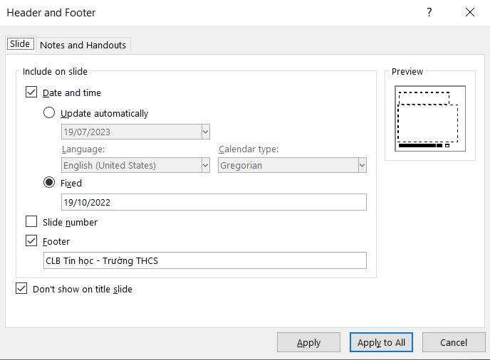
C. Đánh số trang, thêm đầu trang và chân trang
Chọn để cập nhật số trang
Thêm thông tin về ngày trình bày
Nhập thông tin chân trang vào ô này
Chọn để chèn số trang
Chọn để chèn chân trang

Slide 18
C. Đánh số trang, thêm đầu trang và chân trang
Không thêm chân trang vào trang tiêu đề
Áp dụng cho toàn bộ văn bản

Slide 19
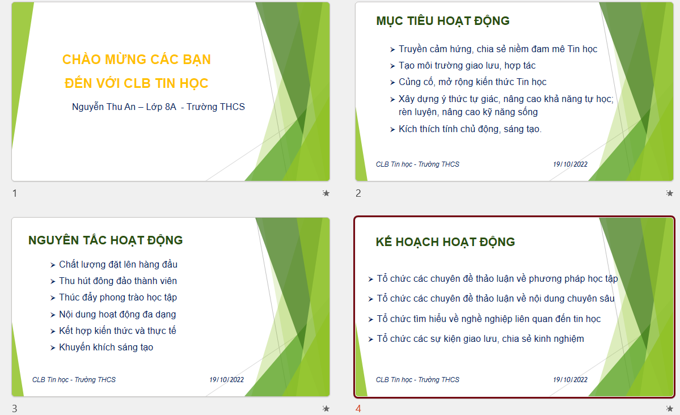
D. Hoàn thiện bài trình chiếu và lưu tệp
Sản phẩm bài trình chiếu đã được hoàn thiện
Lưu tệp: Chọn thẻ File / Chọn Save (Save as) / Chọn vị trí lưu / Chọn Save

Slide 20

Luyện
tập
TRÒ CHƠI
“HỘP QUÀ MAY MẮN”

Slide 21
LUẬT CHƠI
Các học sinh xung phong để trả lời câu hỏi, chọn gói quà mà mình mong muốn. Nếu trả lời đúng sẽ nhận được phần quà tương ứng với gói quà đã chọn. Trả lời sai, cơ hội sẽ được nhường cho các bạn khác.

Slide 22











KẾT THÚC

Slide 23









Câu 1: Để đánh số trang cho slide ta thực hiện lệnh:
Insert/ Header & Footer hoặc Slide Number/ Slide number.
Home/ Header & Footer hoặc Slide Number/ Slide number.
Design/ Header & Footer hoặc Slide Number/ Slide number.
Layout/ Header & Footer hoặc Slide Number/ Slide number.
Em đã nhận được 3 cái kẹo
GO HOME
A

Slide 24


Câu 2: Em hãy chọn phương án sai trong các phương án sau:
Đầu trang và chân trang có thể được định dạng phông chữ, cỡ chữ, màu chữ khác nhau.
Có thể bỏ phần đầu trang và chân trang khỏi trang chiếu tiêu đề.
Có thể tự động cập nhật thời gian vào thông tin ở đầu trang và chân trang
Những thông tin lựa chọn và nhập vào cửa sổ Header & Footer được tự động áp dụng cho tất cả các trang chiếu trong bài trình chiếu
Em đã nhận được 10 điểm
GO HOME
D

Slide 25


Câu 3: Muốn thêm đầu trang trong hộp thoại Header and Footer ta chọn Tab nào?
A. Slide
B. Notes and Handouts
Một cái ôm ấm áp từ cô giáo
GO HOME
B

Slide 26


Câu 4: Để chọn danh sách dấu câu đầu đoạn trên Power Point ta vào:
A. Home/ Paragraph B. Insert/ Paragraph
C. Design/ Paragraph D. View/ Paragraph
Em đã nhận được 1 chiếc bút
GO HOME
A

Slide 27


Câu 5: Để thay đổi Font chữ, kiểu chữ, màu chữ, cỡ chữ ta chọn:
A. Insert/ Font B. Home/ Font
C. Layout/ Font D. View/ Font
Em đã nhận được 1 tràng pháo tay
GO HOME
B

Slide 28
Yêu cầu: Em hãy tạo bài tình chiếu giới thiệu một nội dung tin học mà e chọn (ví dụ: giới thiệu một ngôn ngữ lập trình, giới thiệu về bảng tính điện tử,...) để trình chiếu trong buổi sinh hoạt CLB Tin học của trường. Hãy vận dụng kiến thức và kĩ năng đã biết để chọn đặt màu sắc, định dạng văn bản, trình bày các trang chiếu hài hòa, hợp lí với nội dung, đánh số trang, thêm đầu trang, chân trang, ...
Vận
dụng

Slide 29

Thực hiện:
Giáo viên thực hiện thao tác mẫu trên máy tính
Học sinh thực hành hoàn thiện bài trình chiếu của mình về nội dung Tin học đã lựa chọn

Slide 30

TỔNG KẾT BÀI HỌC
ĐỊNH DẠNG NÂNG CAO CHO TRANG CHIẾU
Văn bản và màu sắc trên trang chiếu
Số trang, đầu trang và chân trang
Thực hành tạo bài trình chiếu

Slide 31



BÀI TẬP VỀ NHÀ
Làm lại bài tập thực hành
Làm bài tập trong sách bài tập.
Chuẩn bị bài 11a: Sử dụng bản mẫu tạo bài trình chiếu.

Slide 32

CẢM ƠN QUÝ THẦY CÔ VÀ CÁC EM ĐÃ THAM DỰ TIẾT HỌC
CHÚC QUÝ THẦY CÔ SỨC KHỎE!
CHÚC CÁC EM HỌC TỐT!

Slide 33
Em có nhận xét gì về 02 trang chiếu trên ?
1
Khởi
động
2

Slide 34
Em có nhận xét gì về 02 trang chiếu trên ?
1
Khởi
động
2

